Slide 1
大概念教学目标设计
汇报人：唐玉亭

Slide 2
指向素养的目标设计
大概念：目标的内核
目标设计的步骤
目录
contents

Slide 3
01
指向素养的目标设计

Slide 4
认知目标转型
认知的层次和类型
1
布卢姆的教育目标分类理论影响深远，认知六层次为核心，认知目标转型决定目标设计转型，《学习、教学和评估的分类学》引发关注，学者反思并发展了布卢姆等人理论。
认知目标转型
2
认知目标研究趋向于修正认知层次和区分认知类型，安德森等人修订布卢姆理论，增加知识分类维度，区分事实性、概念性、程序性和反省认知知识，强调概念性知识学习核心。
二维模式
3
知识和技能通常被视为陈述性知识（关于“是什么”的知识）和程序性知识（关于“怎么做”的知识），两者最终能统一到概念性理解，并相互关联，威金斯认为体育运动也有大概念。

Slide 5
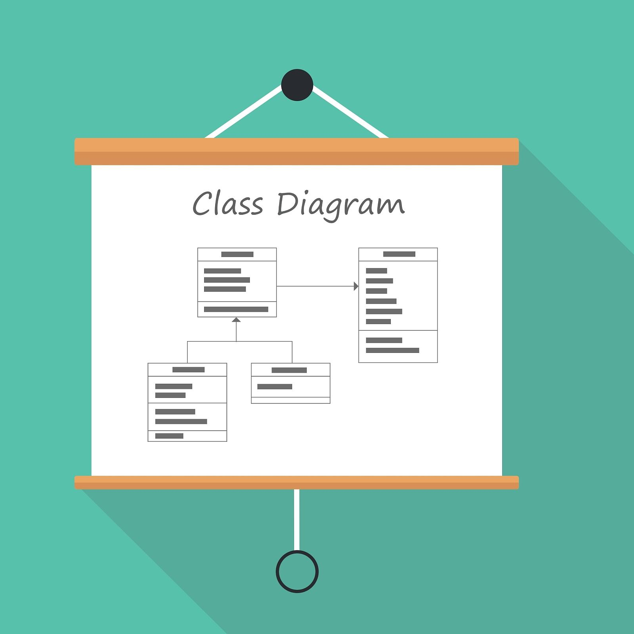
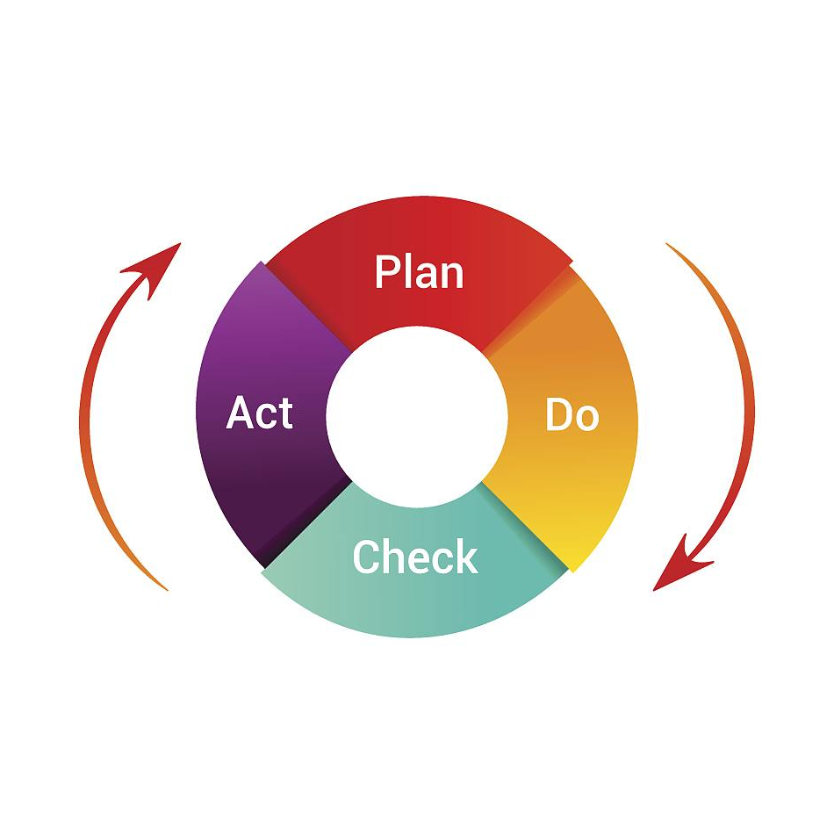
认知目标转型
三维模式
威金斯框架
目标分层
认知目标由二维转向三维，用概念性理解组织知识和技能，KUD明确目标，知道是事实，做是技能，理解是概念，理解是核心，学生需理解才能知道和做，例如美国参与“二战”。
威金斯和麦克泰格提出确定次序框架，张阳老师称之为“蛋黄”和“蛋白”，威金斯以统计学为例，说明最内层是核心大概念，中间层支撑大概念，最外层是熟悉的知识。
威金斯等人将“预期学习结果”分为三层，即学会迁移、理解意义和握知能，理解意义指向大概念，是实现迁移的前提条件，并统摄着掌握知能，在具体目标写作中至关重要。

Slide 6
教育目标新分类学
教育目标
模型与框架
学界对教育目标的认识历经了两次飞跃，第一次是从一维到二维，第二次是从二维到三维，马扎诺等学者提出教育目标要从“框架”转变为“模型”，称得上是第三次飞跃。
模型考虑多维度目标并梳理关系，马扎诺和肯德尔构建行为模型，含自我、元认知和认知系统，行为模型基础上有教育目标的二维模型，一维是思维，另一维是知识。
教育目标领域
布卢姆教育目标分类理论涉及认知、情感和动作技能三大领域，但它们是分离并列的，相互之间是不交融的，在面对问题解决时，看不到彼此的关系以及作用机制。

Slide 7
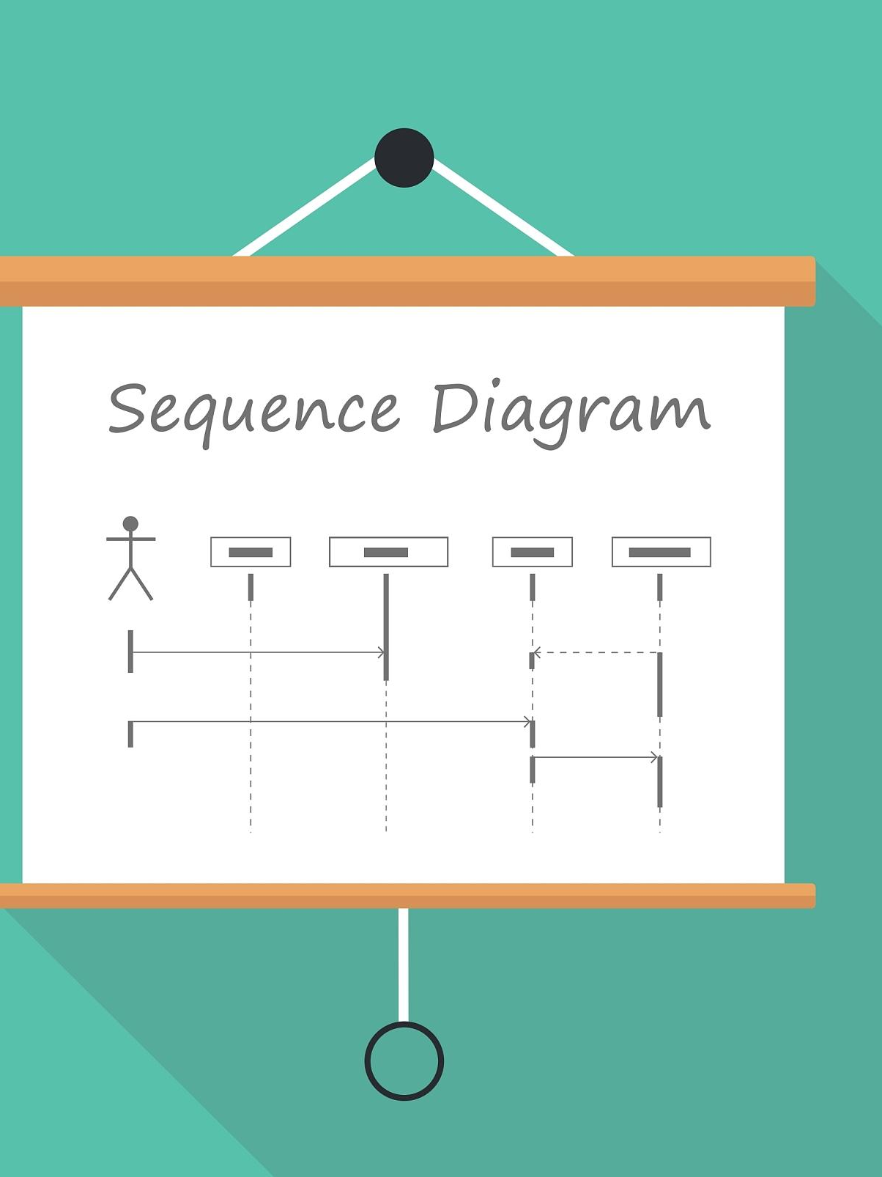
教育目标新分类学
模型与框架区别
模型和框架有本质区别，模型允许预测，而框架仅用于解释，行为模型阐释了解决问题的完整过程，是学生学习及未来生活的行为模型，列举了决策等四种主要活动。
教育目标模型
教育目标模型指向于素养，涵盖情感、认知和技能维，马扎诺强调理解重要性，安德森等分层认知维，大概念被包裹在模型中，还原了现实世界中解决问题的素养结构。

Slide 8
02
大概念：目标的内核

Slide 9
大概念统合三维目标
三维目标为素养提供了“座架”
1
三维目标为素养提供了“座架”，其融合了知识与技能、过程与方法、情感与价值观，为教师在课堂上落实素养提供了稳固而灵活的框架。
大概念是素养的内核
2
大概念作为素养的核心，是理解与应用的桥梁，它帮助我们在复杂情境中整合知识、技能，以高效解决问题的能力，从而真正实现素养的提升。
大概念为三维目标提供了指针
3
大概念为三维目标提供了清晰的指针，有助于避免目标模糊和关系松散的问题，实现情感维、认知维和技能维的深度融合，使教学目标更加精准和有效。

Slide 10
目标设定的误区
过低的目标设定
过高的目标设定
偏离的目标写作
过低的目标设定表现为将素养目标降格为知识与技能，或局限在单课或单个项目的目标中，缺乏大概念意识，导致目标迁移价值低，难以适应快速变化的世界。
过高的目标设定常发生在核心素养培养时，教师需明确大概念对理解核心素养的关键作用，避免笼统设定导致的理解模糊与实践问题，确保目标具体可操作。
偏离的目标写作在学科学习中需紧扣概念焦点，确保目标重心与内容一致，避免偏离学科或内容，同时考虑跨学科大概念对深化理解的作用。

Slide 11
03
目标设计的步骤

Slide 12
找到提取路径
01
自上而下的提取路径
自上而下提取大概念需准确理解并细化概念，参考课程标准，结合教材分析，关注专家思维，提炼著作论文中的深刻见解，并从生活价值出发，构建数学模型。
02
自下而上的提取路径
自下而上提取大概念需结合生活和教学经验，通过追问和具体案例，提炼上位的大概念；从学习难点和评价标准中反思，发现并修正目标写作的偏差。
03
用分析罗盘定位大概念
大概念的提取需综合多路径，并考虑课程标准、学情、教材、评价和生活价值；已绘制大概念分析罗盘，助力定位和校准大概念，确保目标写作的准确性。

Slide 13
绘制概念地图
确定概念焦点
需要确定一个概念焦点，相对于单元而言大小合宜，围绕焦点深入研讨；如科学教材中的“计时工具”或数学教材中的“统计图”，过大或过小都不利于深入学习。
发现上位概念
教材按逻辑分单元，概念焦点具体便于分步教学，但易忽视整体；教师需寻找上位概念如“工具”或“数据描述”，以把握整体，再细化至具体焦点。
激活概念和案例促进理解
围绕概念焦点，通过本质问题激活概念和案例，拓展学生思维；不断修正大概念，如从精确稳定到符合用户需求，深化对计时工具设计的理解。

Slide 14
绘制概念地图
制作概念地图
制作概念地图时，明确概念与案例关系，用不同符号区分；关系包括从属、并列、时间、因果和举证；重要关系需简述，如工具满足需求。
修正概念地图
最后可以对概念地图进行调整，在计算机上进行地图绘制会更加方便，包括寻找交叉连接、提出新的问题等；概念地图可以有简化版。

Slide 15
撰写单元目标
单元目标的构成
单元目标的撰写
目标设计模板由素养目标、单元大概念、具体单元目标和其他具体单元目标四部分组成，确保结构化的素养目标通过大概念细化为可操作的具体目标。
单元目标撰写需明确大概念与具体目标，避免常见误区，注重理解深度和语句精练；具体目标分情感、认知、技能维，避免过度量化，灵活选用动词。
单元目标设计的样例
目标设计的详略调节
单元目标设计需考虑单元类型，常见有微观学科和跨学科；实例如“时间的测量”单元包含实验大概念，与教材其他实验内容构成隐性单元。
单元目标详略可调，与过程、评价设计互相呼应；详写步骤以明确目标，略写以突出重点；单元大概念与具体目标可根据需要进行详略处理。

Slide 16
感谢观看

